Slide 1
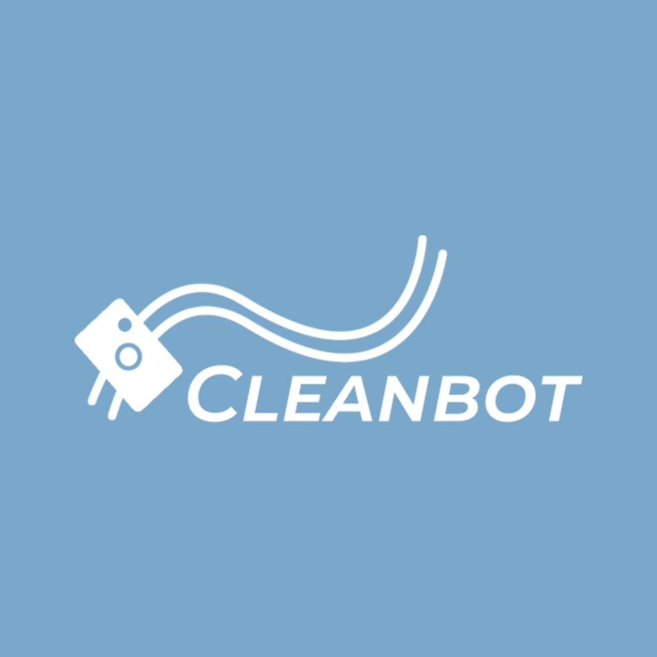

Slide 2
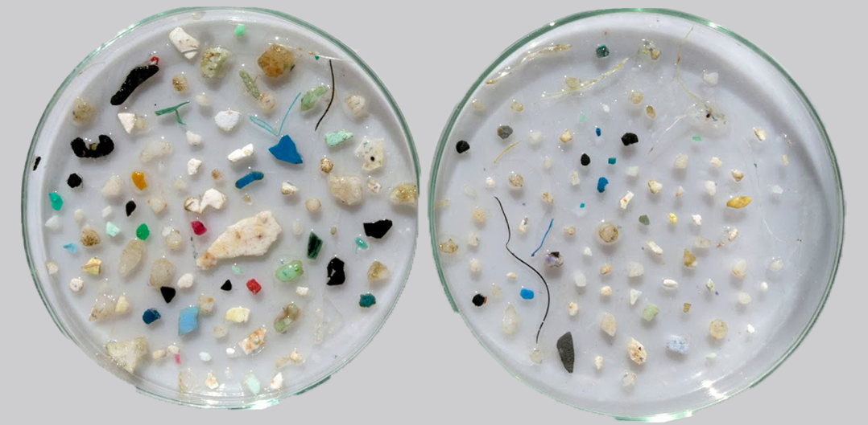
Problem
Avrupa’da yılda 150 bin ila 500 bin ton makroplastik, 70 bin ila 130 bin ton mikroplastik denizlere atılmaktadır. Denizlere atılan makroplastikler zamanla küçük parçalara bölünerek mikroplastik haline gelmektedir.
Greenpeace Ekim 2019 yılında yaptığı araştırmaya göre denizlerdeki plastik atıkların %92’sinin mikroplastik şeklinde olduğunu açıkladı.

Slide 3
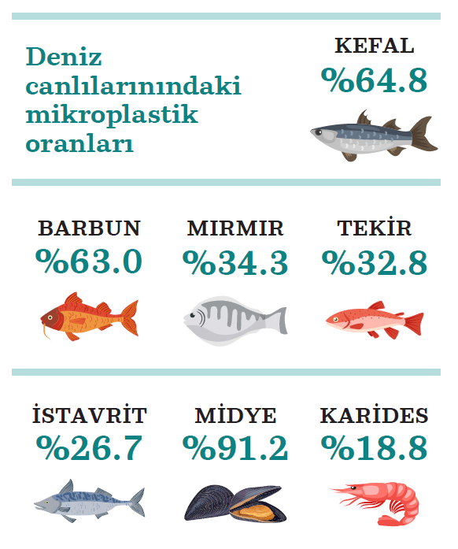
Türkiye’nin farklı bölgelerinde bulunan denizlerinden alınan; midyeler, barbun, tekir, istavrit, kefal, mırmır ve kırmızı karides türlerinin mide ve sindirim kanallarında farklı türlerde mikroplastikler bulunmuştur. Bu farklı canlı türlerine bakarak Ege, Akdeniz ve Marmara bölgesinde yaşayan insanların ne tür plastikleri denizlere attıklarını görebilmekteyiz.

Slide 4
Pazarda ki Fırsatlar
Deniz temizliği yapmak için çalışan cif’in çöp kaparları, iwrobotx in deniz yüzeyi temizleyen robotu ve İstanbul büyükşehir Belediyesi’nin deniz süpürgesi bulunmaktadır. Ama bizim en büyük farkımız onlar deniz yüzeyi temizliğini sağlıyorken biz deniz dibi çöplerini temizlemekteyiz.

Slide 5
Ürün ve Çözüm
Deniz dibi kirliliği soruna çözüm olarak geliştirdiğimiz CLEANBOT, deniz tabanına inecek olan kameralı boru ile 3.000 fotoğraf kullanarak eğittiğimiz plastik, cam, metal atıkları YOLO gerçek zamanlı nesne tespit algoritması kullanarak atıklar tespit edilecektir. Tespit edilen bu atıklar pompa sistemi ile deniz yüzeyinde duran çöp kutusuna taşınacaktır. Bu taşınma işlemi sırasında toplanan su, çöp kutusunun içerisinde bulunan filtre sistemi ile mikro ve makro plastiklerden arındırılıp temiz su denize geri döndürülecektir.

Slide 6
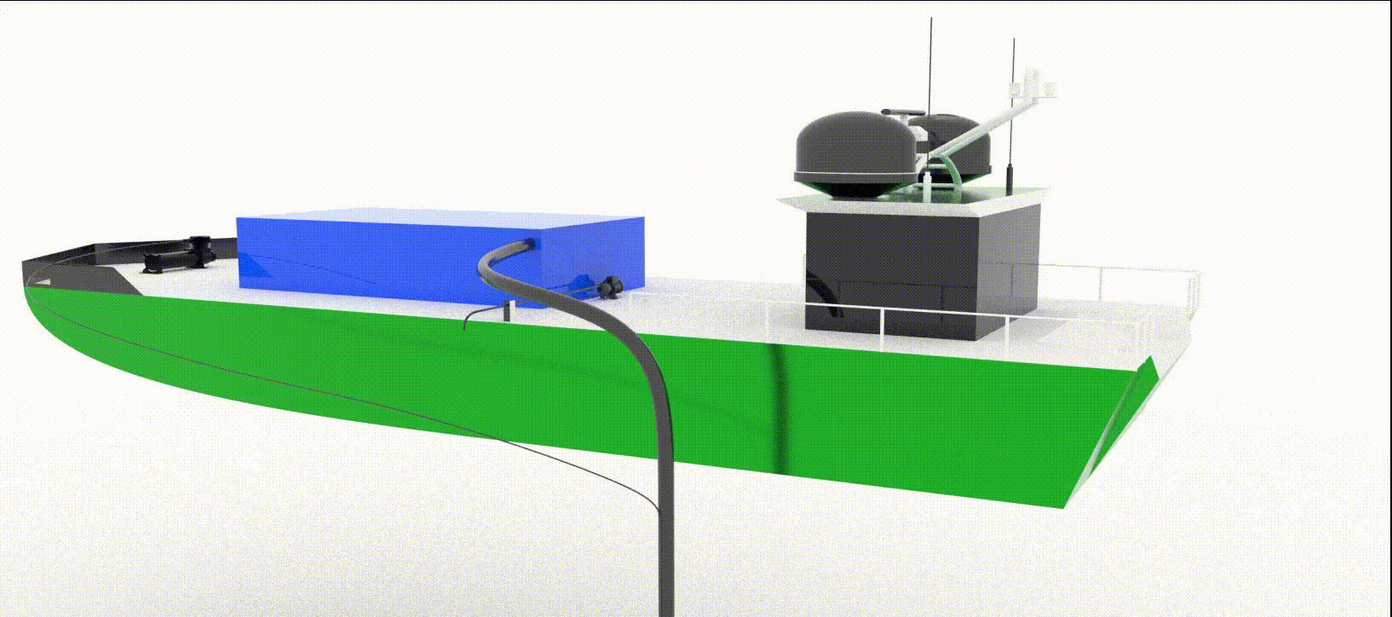
Müşteri
Sağladığımız bu hizmet ile Türkiye’nin dört bir yanındaki yerel yönetimlerle ve sosyal projeler üstünde çalışmak isteyen gemi inşa ve özel sektör ile beraber çalışmak istiyoruz.

Slide 7
Müşteri Segmentasyonu
Bu hizmeti satın alan devlet ve özel şirketler sürekli deniz de temizlik yaparak kirliliğin daha hızlı bir şekil de azaltılmasını sağlayacaklar.
Yapılan bu temizlik ile denizlerden arıtılan su miktarını, çıkarılan makro ve mikro plastiklerin istatistiklerini aylık olarak paylaşarak ürünün sağladığı faydayı ortaya koyabileceğiz.

Slide 8
Rekabet Unsurları
Deniz temizliği yapmak için çalışan cif’in çöp kaparları, iwrobotx in deniz yüzeyi temizleyen robotu ve İstanbul büyükşehir Belediyesi’nin deniz süpürgesi rakiplerimiz olabilirler.
Uzun vadede stratejik ortaklıklar kurabiliriz.
Deniz dibi temizliğini yapan ilk şirket olmamız bizim avantajımız olabilir.

Slide 9
Ürünün İşletmeye Sağlayacağı Faydalar
Yaşanan iklim değişikliğinde deniz eko sisteminde yok olma tehlikesi bulunan türlerin doğal yaşam ortamlarına kavuşacaklardır.
Zaman içerisinde temizlenen denizler ile daha sağlıklı balıklar tüketebileceğiz.
Bu sosyal girişimcilik projesi ile hem devlet hem de özel şirketlerin vizyonlarına olumlu katkı sağlayacaktır.

Slide 10
Pazarlama Hedeflerimiz
Kıyı şeridiyle başlayacak olan temizlik işlemlerimiz halk tarafından açık bir şekil de izlenebilecektir. Bu sayede kirlenen denizlerimizin gerçek yönü ortaya çıkacaktır.
Sosyal medya ortamında yayınlanan gönderiler ile hem bilgilendirme yapılıp halkın bilinçlendirilmesi sağlanacaktır.

Slide 11
Stratejiler ile Uyum
Ortaya koyduğumuz bu ürün ile pazar üstünlüğü elde etmek,
Yapılan temizlik ile halkın bilinçlendirilmesini sağlamak.
1 yıl içerisinde yapacağımız ölçekli modelimiz; 1,5 metre boya 50 cm genişliğe sahip yüzer platform yani duba, kumanda ile uzaktan kontrol edilecek, gereken elektrik akü ya da batarya ile sağlanacak. Ana model de kullanacağımız çalışma mantığını ölçekli modelde kullanacağız. Sistemin ana modelinden farkı boru ve kameranın sabit bir şekilde bağlı ve hareketsiz olmasıdır. Anlık görüntü işleme testleri ve boru/pompa sistem testleri aynı anda veya ayrı ayrı yapılabilinecek.

Slide 12
Temel Riskler
Sistemin pahalı olmasından ötürü her il belediyesi hizmeti satın almak istemeyebilir.
Kameralı boruyu deniz de hareket ettirmekte güçlük yaşayabiliriz.
Sistem de yaşanacak teknik problemleri çözmek zaman alabilir.

Slide 13
Finansal Model
İnşa edilecek bu sistem ile pilot bölge olarak belirlediğimiz İzmir’in Konak sahil şeridinin tamamını temizlemeyi hedefledik burada temizlediğimiz alan genişliğini, çıkarttığımız çöp miktarı ve arındırdığımız su miktarını istatistik olarak yayınlayarak sistemimizin faydasını anlatabileceğiz ve diğer il belediyelerinin bu hizmet satın alımını gerçekleştirmeleri için örnek rol teşkil edecektir.

Slide 14
Çıkış Stratejisi
Arındırılan su miktarı, toplanan çöp miktarı istatistik olarak yayınlayıp hem halkın bilinçlenmesini hem de bilimin gelişmesine katkı sağlayacağız.
İklim krizi ile yok olma tehlikesi altında bulunan canlıları doğam yaşamları korunacaktır.

Slide 15
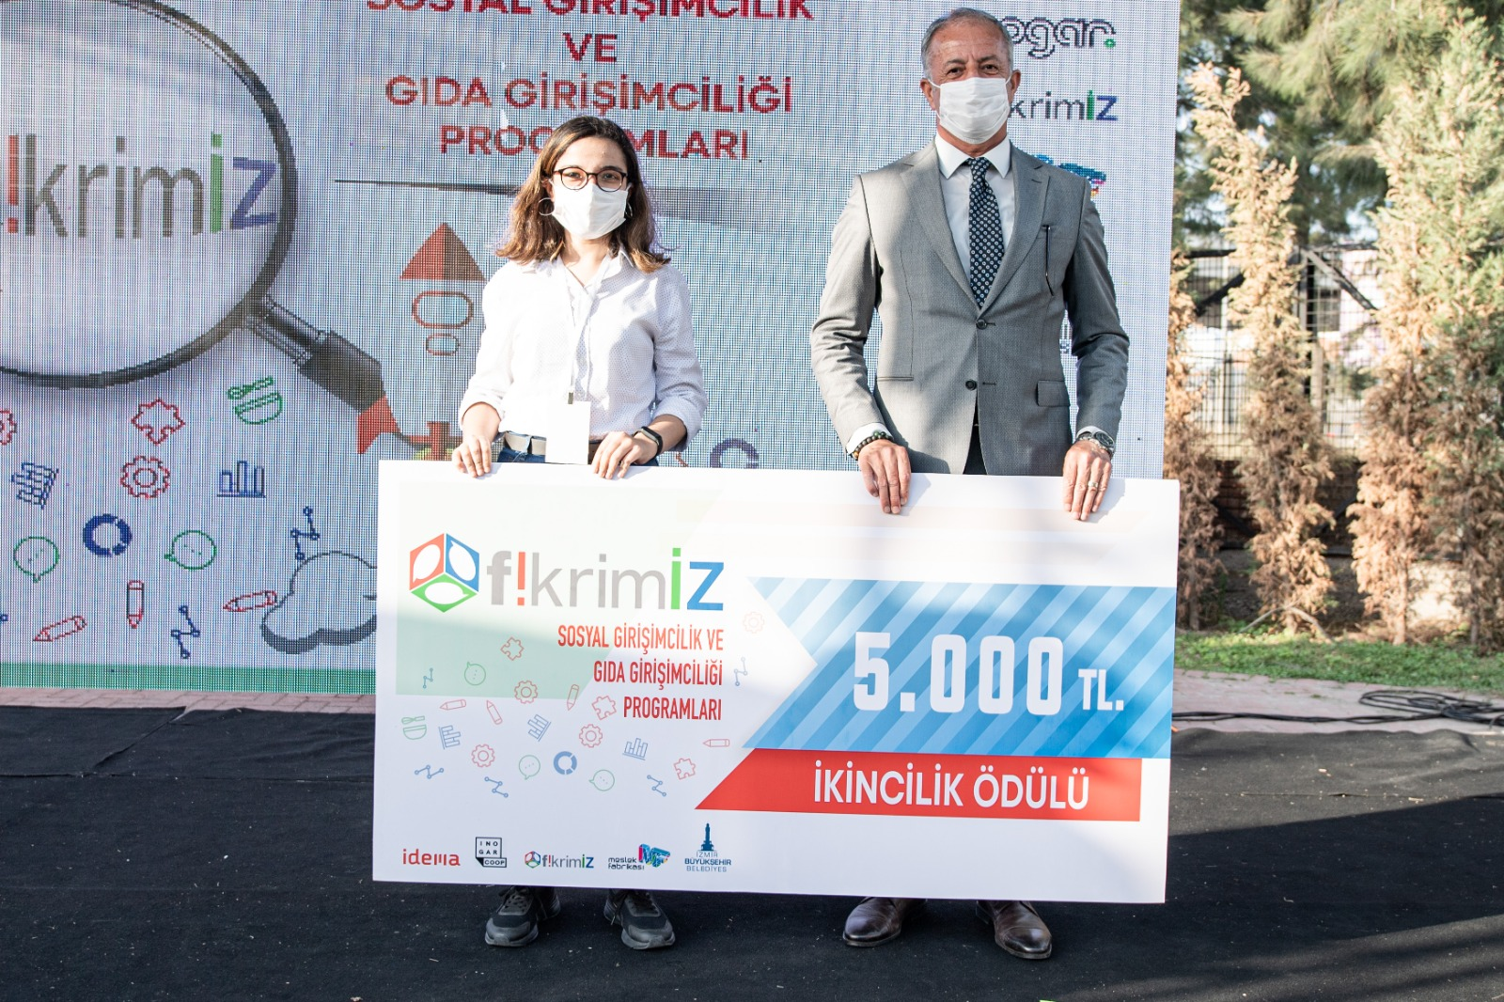

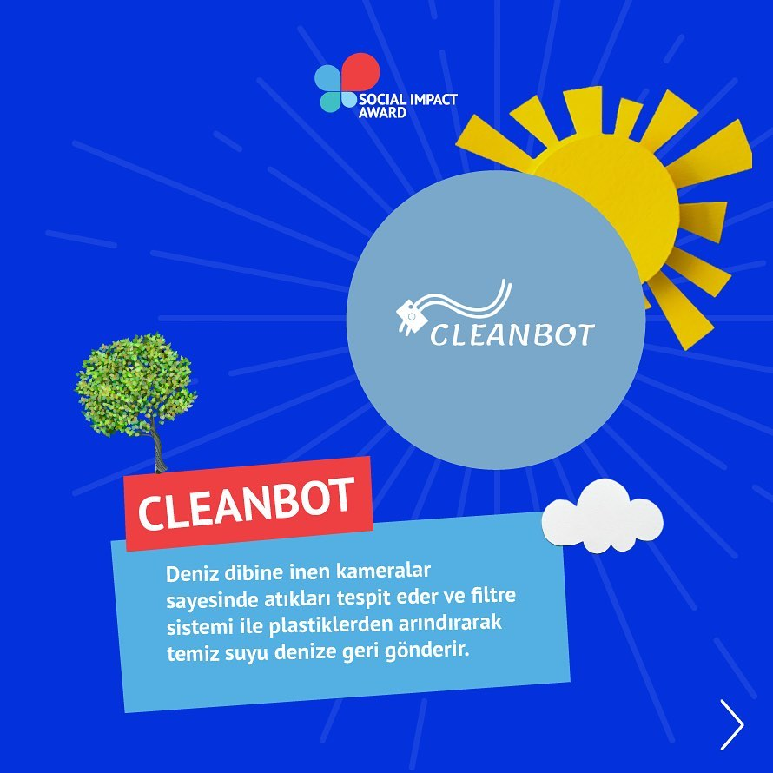
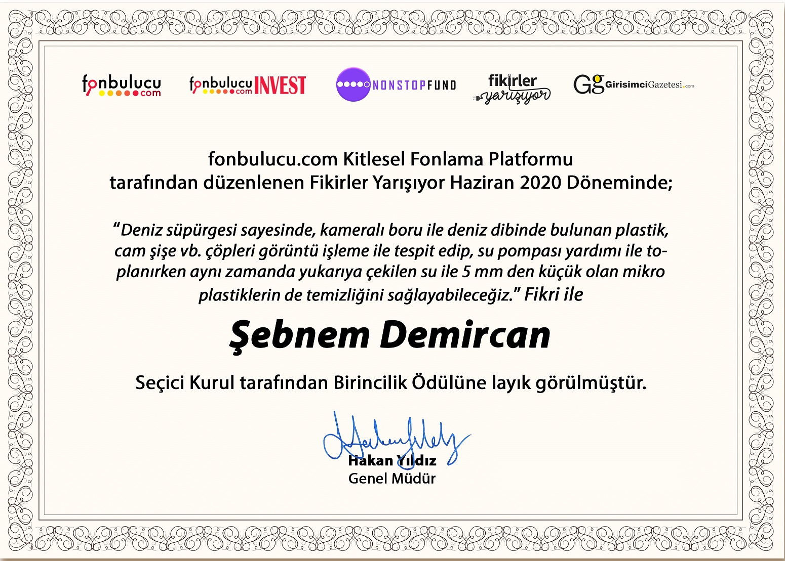
Aldığımız Ödüller

Slide 16



İletişim
Instagram: @cleanbottr
YouTube: @cleanbottr
Mail: merhabacleanbot@gmail.com

